Slide 1


Đề tài: Game lịch sử “Dân ta phải biết sử ta”
PBL 3: Đồ án công nghệ phần mềm

Slide 2

Giới thiệu
Giáo viên hướng dẫn:
Lê Thị Mỹ Hạnh
Sinh viên thực hiện:
Lê Thanh Long
Võ Văn Thành
Nguyễn Duy Thịnh

Slide 3
Nội dung trình bày
1
Đặt vấn đề
Kế hoạch thực hiện
Phân tích thiết kế hệ thống
Demo
Kết luận
2
3
4
5

Slide 4
Đặt vấn đề
1.
Mục đích, phạm vi của đề tài, khảo sát thị trường.

Slide 5

Mục đích của đề tài
Tạo ra một trò chơi giúp cho người chơi có kiến thức sâu hơn về lịch sử Việt Nam nhưng không gò bó, thay vào đó tạo ra một trò chơi vừa giải trí vừa học tập bằng hình ảnh sinh động nhằm quảng bá và nâng cao hiểu biết về lịch sử Việt Nam.

Slide 6
Dân ta phải biết sử ta, cho tường gốc tích nước nhà Việt Nam
Hồ Chí Minh

Slide 7
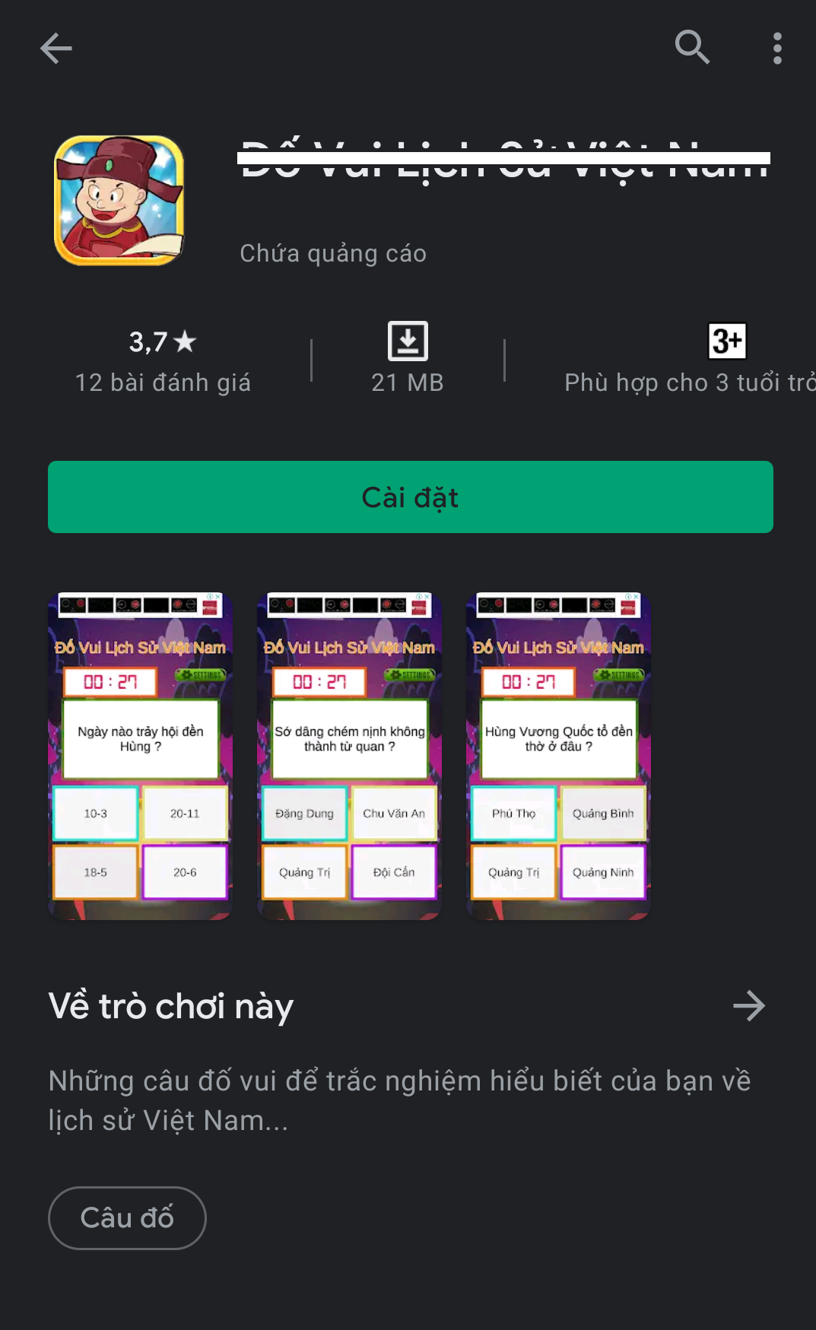
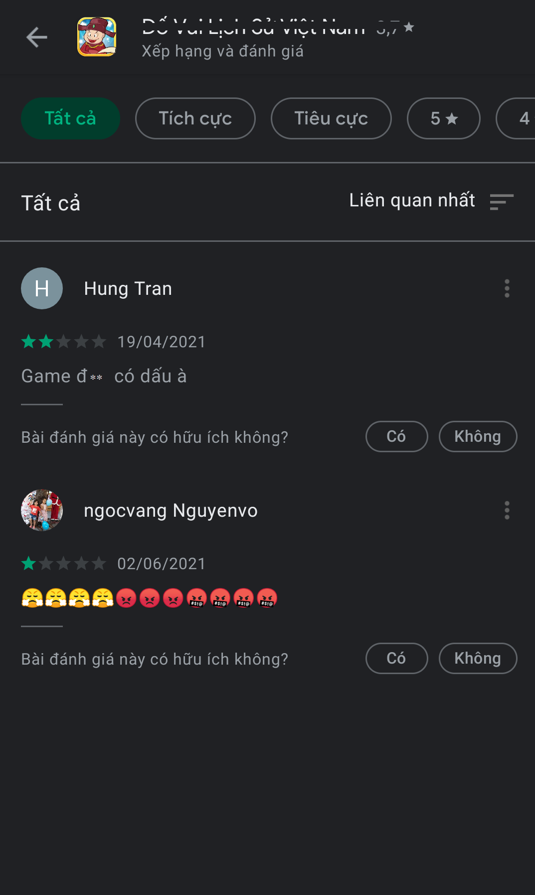
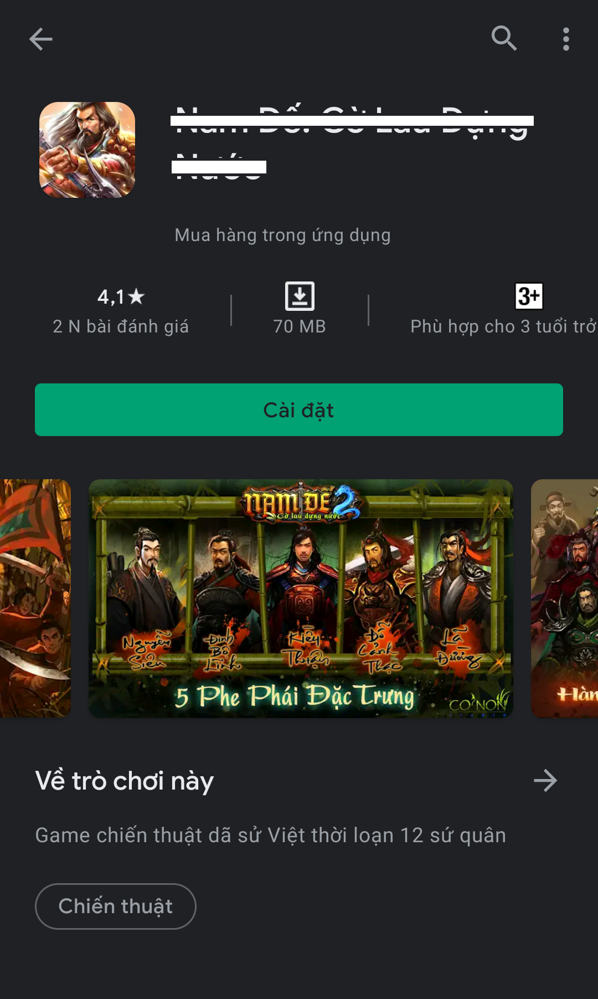
Nghiên cứu thị trường

Slide 8
Ưu - nhược điểm của các game có sẵn
Ưu điểm:
Cùng thể loại: đơn giản, dễ tiếp cận
Nhược điểm:
Cùng thể loại: quá đơn giản dẫn đến nhàm chán
Thể loại nhập vai: chỉ dùng tên cái nhân vật lịch sử để làm nhân vật trong game, cốt truyện không liên quan nhiều đến lịch sử nước nhà.
Kiến thức lịch sử có thể bị sai lệch

Slide 9
Mô tả đề tài
"Dân ta phải biết sử ta" là game trắc nghiệm về đề tài lịch sử. Trong mỗi màn chơi, người chơi sẽ được xem video về giai đoạn lịch sử nào đó, các câu hỏi sẽ hiển thị tại những mốc thời gian ngẫu nhiên có nội dung liên quan đến video.

Slide 10

Phạm vi của đề tài
Trò chơi sẽ được quảng bá và triển khai rộng rãi để mọi người có thể tiếp cận và dần trở thành một trò chơi có chỗ đứng trong số những tựa game về đề tài lịch sử của nước ta.
Đề tài tập trung nghiên cứu về giai đoạn lịch sử Việt Nam thời Phong kiến.

Slide 11
Kế hoạch thực hiện
2.
Công việc và phân chia công việc.

Slide 12
Công việc
Tìm hiểu và nghiên cứu về các vấn đề liên quan đến đề tài.
Khảo sát và phân tích thiết kế hệ thống.
Lập trình và kiểm thử.
Viết các tài liệu liên quan.

Slide 13
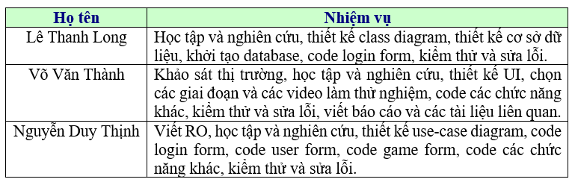
Phân chia công việc

Slide 14
Phân tích thiết kế hệ thống
3.
Yêu cầu hệ thống và thiết kế hệ thống.

Slide 15
Yêu cầu hệ thống
Yêu cầu nghiệp vụ:
Đối với admin: Là người có quyền cao nhất của hệ thống; sử dụng các chức năng quản lí người chơi, quản lí bộ câu hỏi; xem toàn bộ phản hồi của người chơi; khắc phục lỗi khi xuất hiện.
Đối với người chơi: Là người tham gia vào trò chơi, có thể thay đổi thông tin cá nhân, gửi phản hồi về trò chơi.

Slide 16
Yêu cầu hệ thống
Yêu cầu phi chức năng:
Yêu cầu về môi trường phát triển và công nghệ:
Môi trường phát triển ứng dụng: Windows.
IDE phát triển: Visual Studio.
Ngôn ngữ lập trình: C#.
Framework: .NET Framework 4.7.2, Entity Framework
Hệ quản trị CSDL: SQL Server.
Quản lí mã nguồn: Git.
Quản lí dự án: Trello.

Slide 17
Yêu cầu hệ thống
Yêu cầu phi chức năng:
Yêu cầu về bảo mật và an toàn dữ liệu: đảm bảo tính toàn vẹn dữ liệu, an toàn dữ liệu ở mức ứng dụng và CSDL.
Yêu cầu về giao diện:
Thân thiện với người dung.
Các chức năng bố trí hợp lí, tiện dụng.
Yêu cầu về tốc độ xử lí:
Tốc độ xử lí của hệ thống có độ trễ thấp.

Slide 18
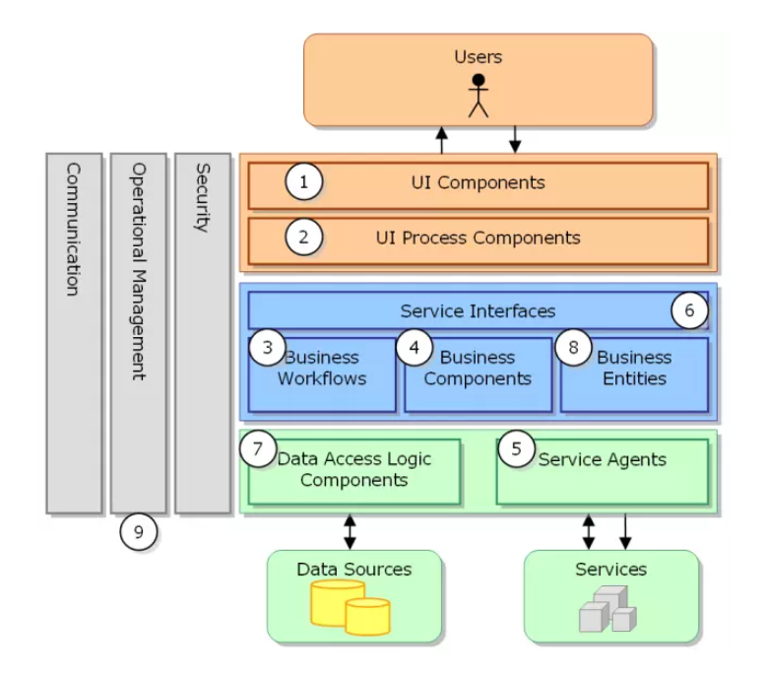




Slide 19
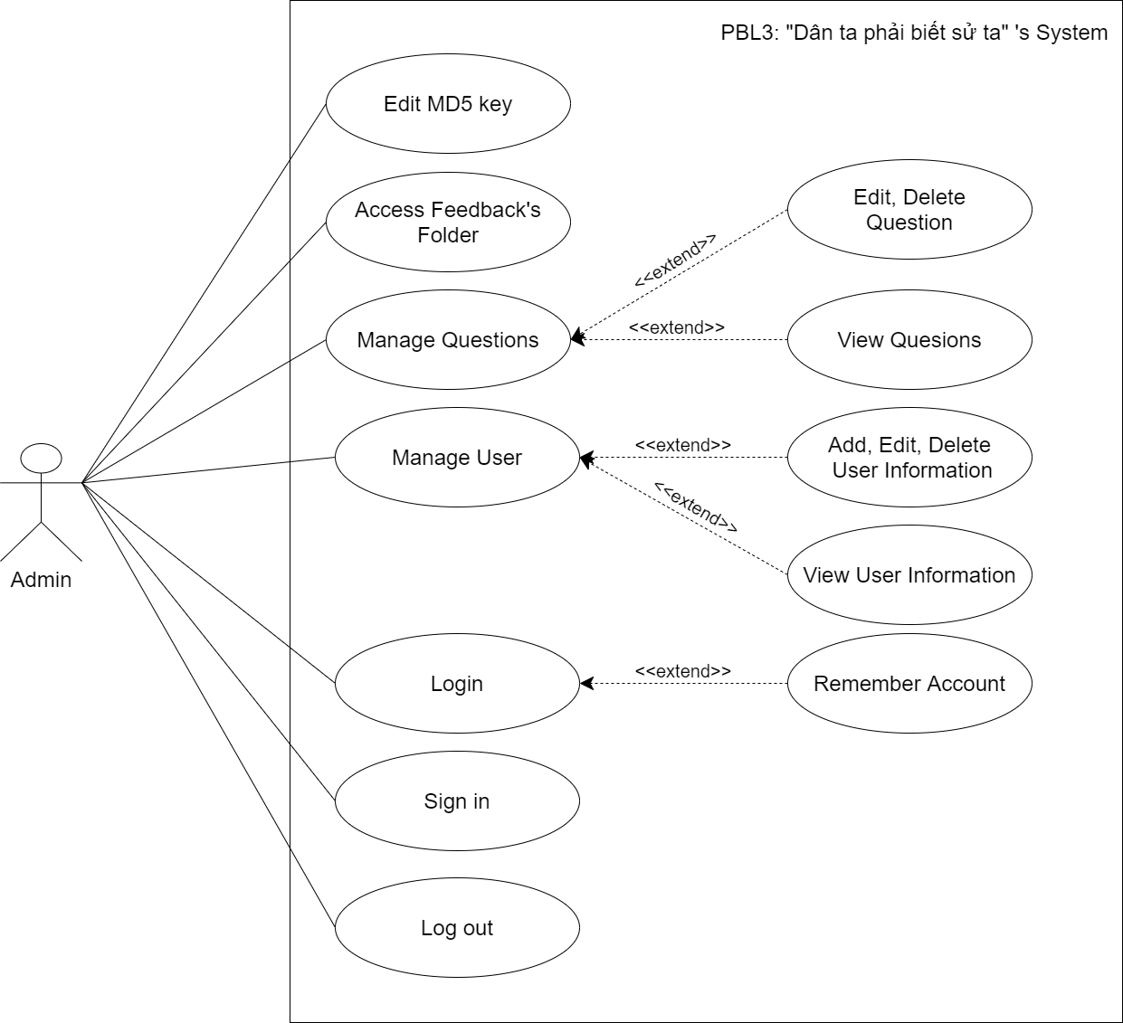
Thiết kế hệ thống
Biểu đồ ca sử dụng của admin

Slide 20
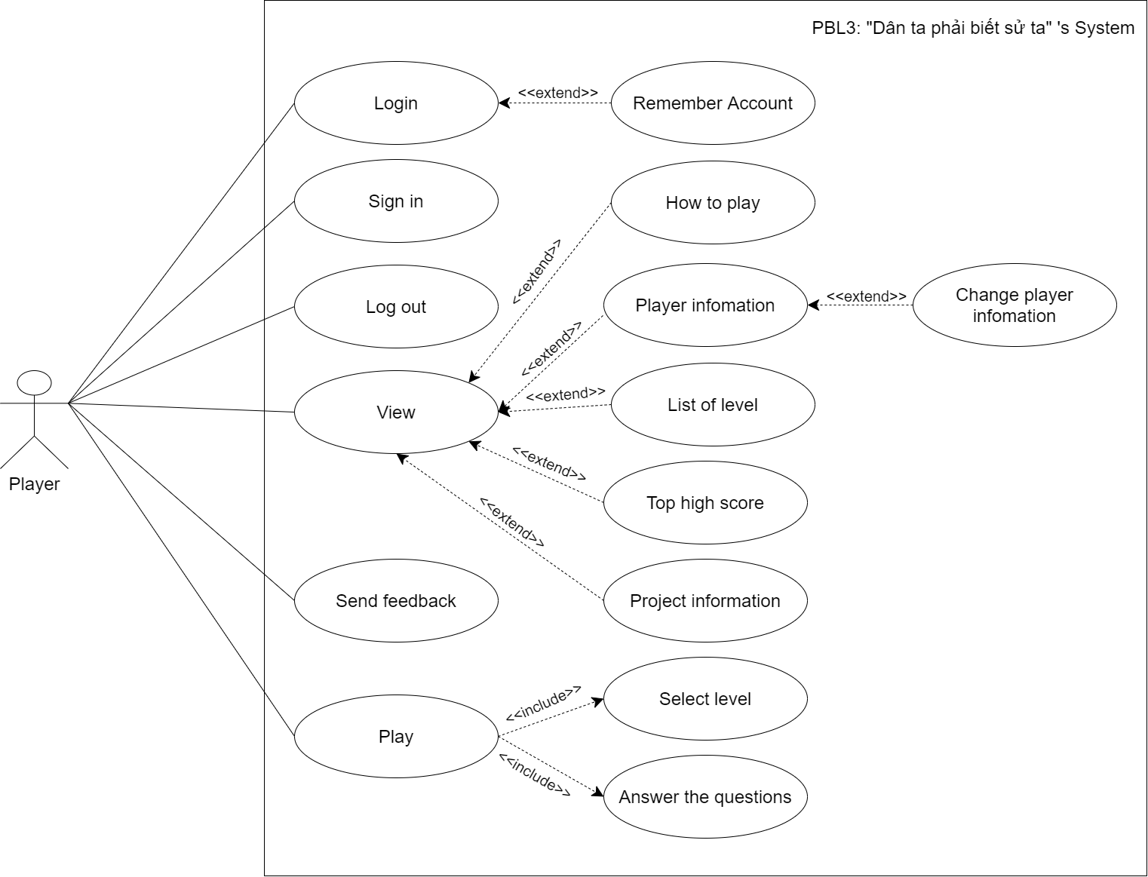
Biểu đồ ca sử dụng của người chơi

Slide 21
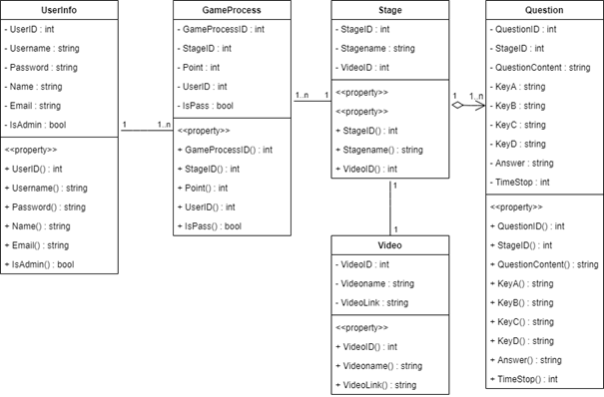
Biểu đồ lớp tổng quát

Slide 22
Dem
4.
Chạy thử game.

Slide 23
Kết luận
5.
Kết quả đạt được, ưu – nhược điểm, hướng phát triển.

Slide 24
Kết quả đạt được
Hoàn thành được game tương đối hoàn thiện so với mục tiêu ban đầu đặt ra.
Ưu điểm
Xây dựng giao diện game khá đầy đủ các chức năng cơ bản.
Tốc độ xử lí, đồng bộ với CSDL tương đối nhanh và ổn định.
Nhược điểm
CSDL lưu offline dẫn đến dung lượng của game tương đối lớn.
Dữ liệu trong CSDL còn hạn chế.
Còn nhiều điểm chưa hợp lí trong CSDL.

Slide 25
Hướng phát triển
Tiếp tục sửa các lỗi còn tồn tại trong chương trình.
Nghiên cứu thêm các giải pháp để đưa game trở thành game online, game đa nền tảng.
Hoàn thiện và cải tiến về thuật toán sao cho đạt tốc độ xử lí nhanh chóng, chính xác và hiệu quả hơn đối với các yêu cầu và mức độ xử lí cao hơn.
Phát triển thêm các màn chơi trải dài trên nhiều thời kì lịch sử của nước ta hơn.
Phát triển thêm nhiều tính năng tiện ích để làm phong phú chức năng của game.

Slide 26
Cảm ơn quý thầy cô và doanh nghiệp đã lắng nghe!

